Slide 1

第3章 桩基础工程

Slide 2

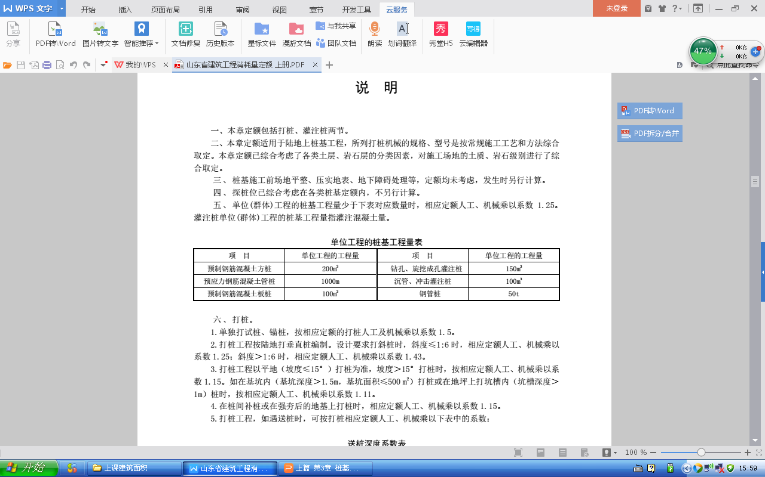
3.1定额说明
1
本章定额包括打桩、灌注桩两节。
单位（群体）工程的桩基工程量少于下表对应数量时，相应定额人工、机械乘以小型工程系数1.25。灌注桩单位（群体）工程的桩基工程量指灌注混凝土量。
2

Slide 3
单独打试桩、锚桩时，按相应定额的打桩人工及机械乘以系数1.5。
3
4
打桩工程按陆地打垂直桩编制。设计要求打斜桩时，斜度小于1∶6时，相应定额人工、机械乘以系数1.25；斜度大于1∶6时，相应定额人工、机械乘以系数1.43。
5
桩间补桩或地（槽）坑中及强夯后的地基上打桩时，
相应定额人工、机械乘以系数1.15。

Slide 4
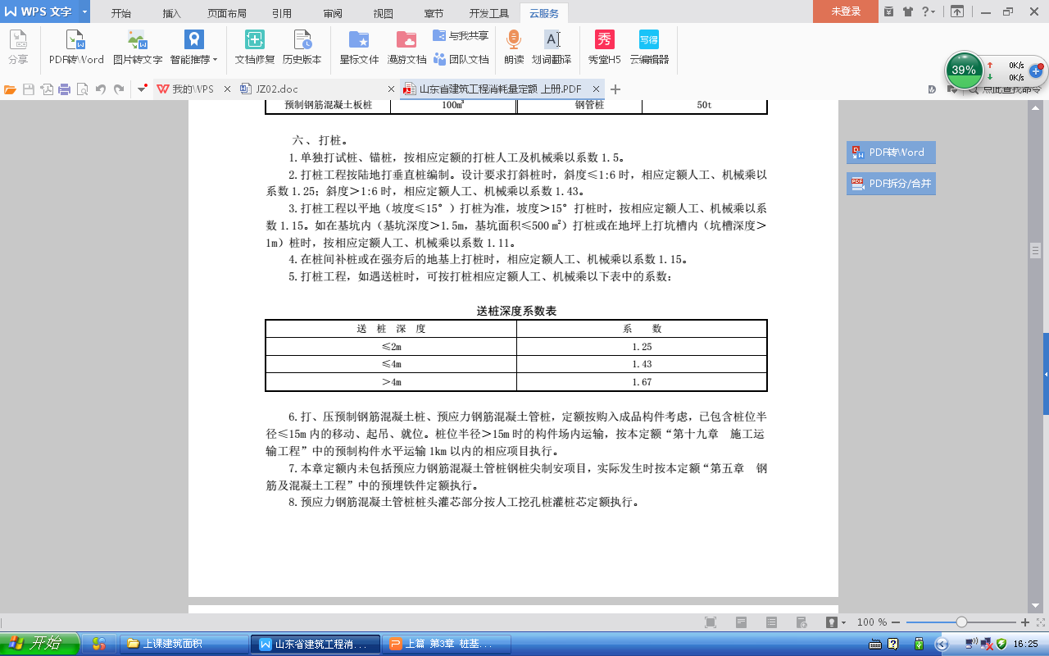
6
打桩工程，如遇送桩时，可按打桩相应定额人工、
机械乘以下表系数。
送桩是指打桩时因打桩架底盘离地面有一段距离，因而不能
继续将桩打入地面以下设计位置，这时可在尚未打入土中的
桩顶上放一送桩器，让桩锤将送桩器冲入土中，将桩送入地
下设计深度。

Slide 5
3.2工程量计算规则
打桩
1.预制钢筋混凝土桩
打、压预制钢筋混凝土桩按设计桩长(包括桩尖)乘以桩断面面积，以体积（立方米）计算。
预制钢筋混凝土桩工程量=设计桩总长度×桩断面面积
2.预应力钢筋混凝土管桩
(1)打、压预应力钢筋混凝土管桩按设计桩长（不包括桩尖），以长度计算。
(2)预应力钢筋混凝土管桩钢桩尖按设计图示尺寸，以质量计算。

Slide 6
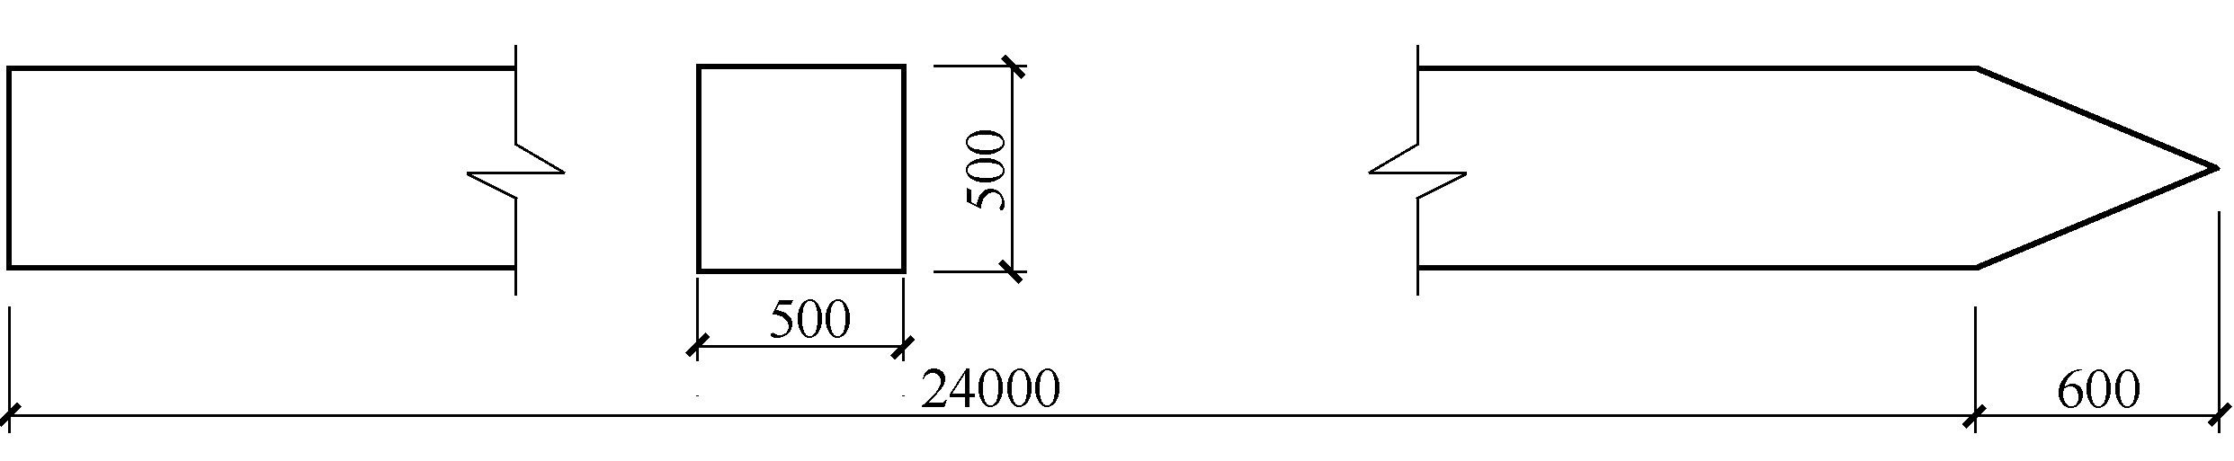
【例2-4】 某工程用打桩机，打如图所示的钢筋混凝土预制方桩，共50根。求其工程量，确定定额项目。
解：工程量=0.5×0.5×(24+0.6)×50=307.50m³＞200m³
打预制钢筋混凝土方桩（桩长≤25m），套定额3-1-2：

Slide 7

【例2-5】 如图2-6所示，打预应力钢筋混凝土管桩，共15根。试计算其工程量，确定定额项目。
工程量=20.2×15 =303m<1000m
打预应力钢筋混凝土管桩，套定额3-1-10(换)：人工、机械乘以系数1.25
桩尖按本定额第五章钢筋及混凝土工程中的预埋铁件定额执行。

Slide 8
3.2工程量计算规则
打桩
3.钢管桩
(1)钢管桩按设计要求的桩体质量计算。
(2)钢管桩内取土、填芯，按设计桩长（包括桩尖）乘以填芯
截面积，以体积计算。
4.打桩工程的送桩按设计桩顶标高至打桩前的自然地坪标高
另加0.5m计算相应项目的送桩工程量。

Slide 9
2.2工程量计算规则
灌注桩
1.钻孔桩、旋挖桩成孔工程量按打桩前自然地坪标高至设计桩底
标高的成孔长度乘以设计桩径截面积，以体积计算。入岩增加工
程量按实际入岩深度乘以设计桩径截面积，以体积计算。
2.钻孔桩、旋挖桩灌注混凝土工程量按设计桩径截面积乘以设计
桩长（包括桩尖）另加加灌长度，以体积计算。加灌长度设计有
规定者，按设计要求计算，无规定者，按0.5m计算。
3.沉管成孔工程量按打桩前自然地坪标高至设计桩底标高（不包
括预制桩尖）的成孔长度乘以钢管外径截面积，以体积计算。

Slide 10
【例2-7】 回旋钻机成孔灌注桩，桩长14m（包括桩头)，钢管外径0.5m，桩根数为60根。自然地坪标高150.00m，桩底设计标高135.50m。计算工程量，确定定额项目。
解：工程=3.14÷4×0.5²×(14+0.5)×60=170.74m³>150m³
回旋钻机钻孔(桩径≤500mm)，套定额3-2-1：
灌注桩混凝土（回旋钻孔），套定额3-2-26

Slide 11
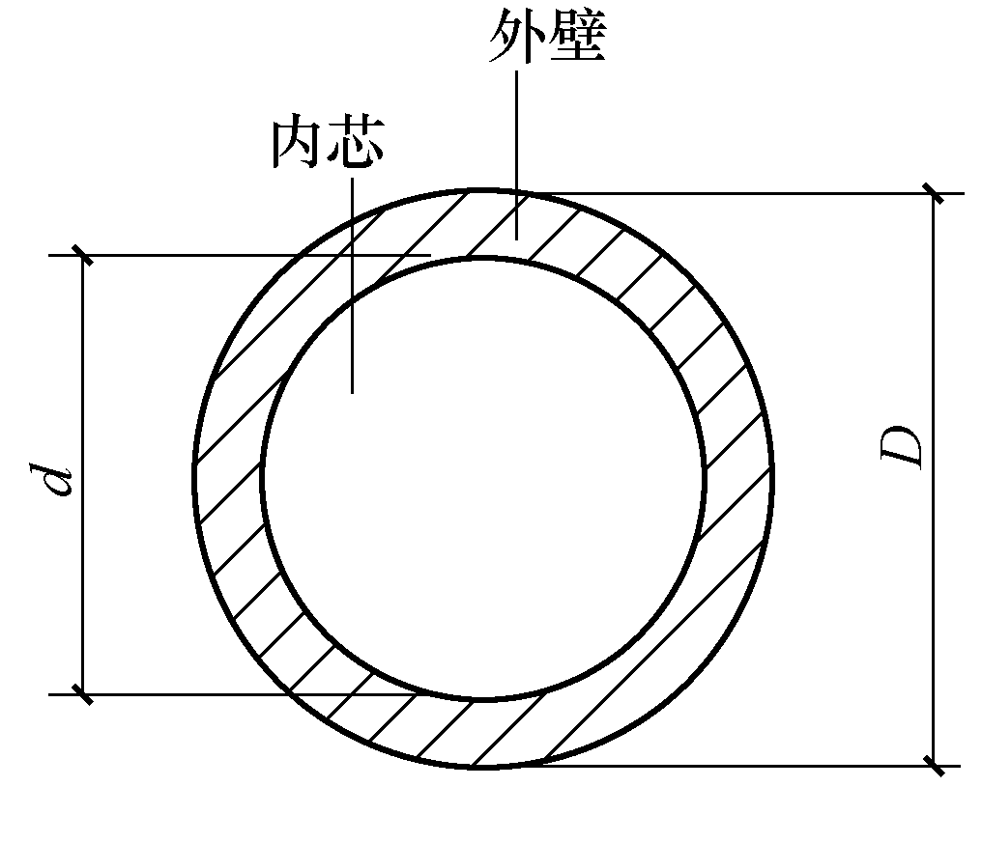
4.沉管桩灌注混凝土工程量按钢管外径截面积乘以设计桩长
（不包括预制桩尖）另加加灌长度，以体积计算。加灌长度
设计有规定者，按设计要求计算，无规定者，按0.5m计算。
5.人工挖孔灌注混凝土桩的桩护壁和桩芯工程量，分别按
设计图示截面积乘以设计桩长另加加灌长度，以体积计算。
加灌长度设计有规定者，按设计要求计算，无规定者，
按0.25m计算。
桩壁混凝土工程量=(H桩壁+0.25)×πD²÷4-H桩芯×πd²÷4
桩芯混凝土工程量= (H桩芯+0.25)×πd²÷4
6.钻孔灌注桩、人工挖孔桩设计要求扩底时,其扩底工程量按设计尺寸，以体积计算。并入相应桩的工程量内。
图2-2 断面图

Slide 12
【例2-6】 回旋钻机钻孔灌注混凝土桩。已知共15根，设计桩长为9m，直径为500mm，底部扩大球体直径为1000mm。计算工程量，确定定额项目。
解：①桩身工程量=3.14×0.25×0.25×(9+0.5)×15=27.966m³
②底部扩大球体工=3.14×0.5×0.5×0.5×4÷3×15=7.85m³
单位工程工程量=27.966+7.85=35.82m³<150m³
回旋钻机钻孔(桩径≤500mm)，套定额3-2-1（换）：
灌注桩混凝土（回旋钻孔），套定额3-2-26（换）

Slide 13
本章小结
本章内容主要讲述桩基础工程的消耗量定额说明、工程量计算规则与定额应用。

